Slide 1
Izradili: Darija Ričko, Ruby Trichell, Karlo Margetić

Slide 2
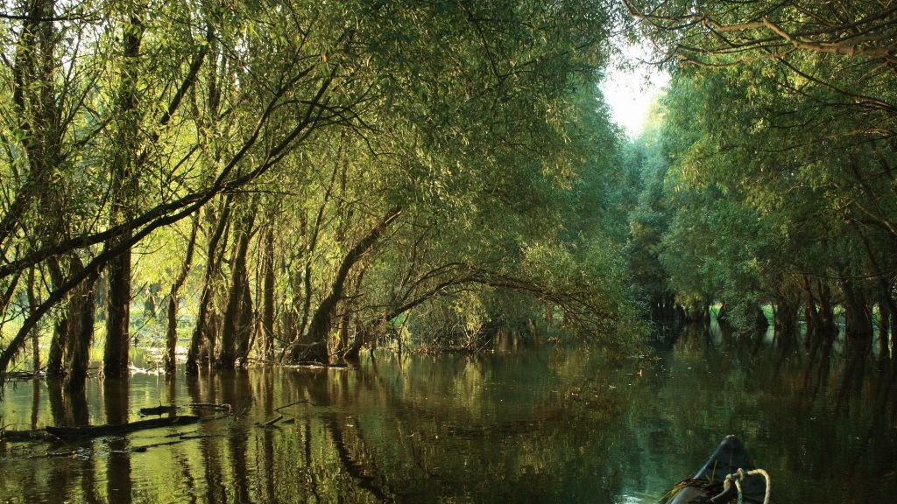
Opis Kopačkog rita
Park prirode, sjeveroistočno od Osijeka
Jedno od najvećih močvarnih područja u Europi
Smješten na raskrižju rijeka Drave i Dunava
Nudi dom raznolikim biljnim i životinjskim vrstama, uključujući ptice selice, ribe, vodozemce i sisavce
Omogućuje ekoturizam, pružajući posjetiteljima priliku da istraže prirodne ljepote pješačenjem, biciklizmom ili brodom
Ima ključnu ulogu u očuvanju biološke raznolikosti i podržava održivu interakciju između ljudi i prirode

Slide 3
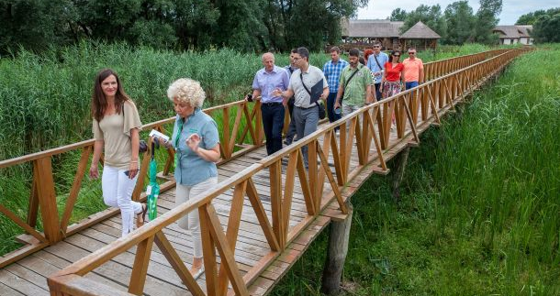
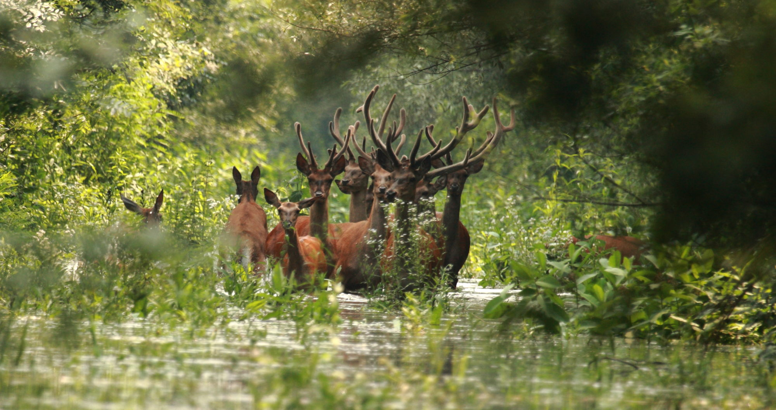
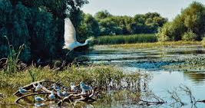
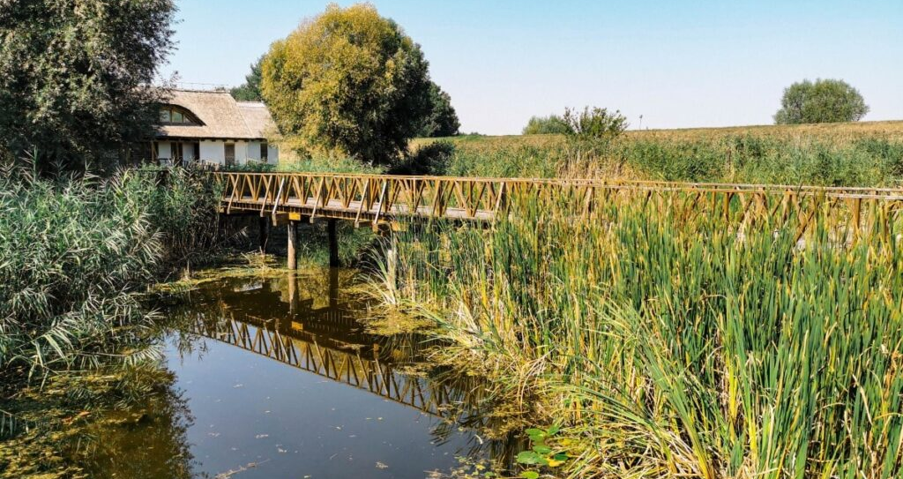
Kopački rit

Slide 4
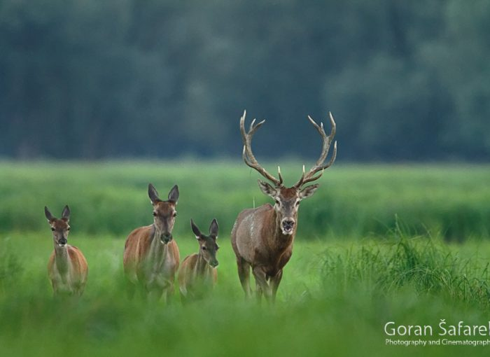
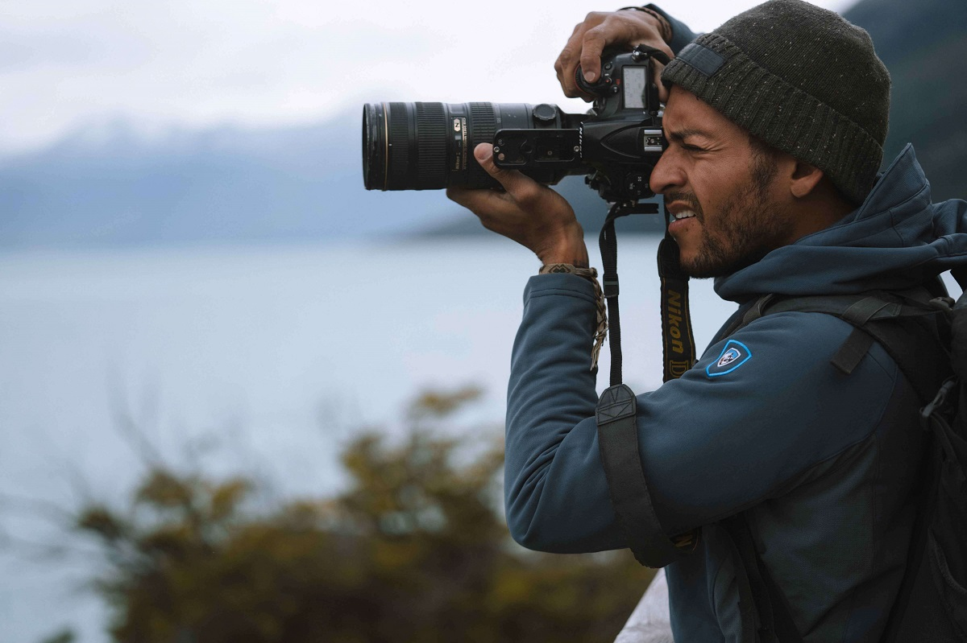
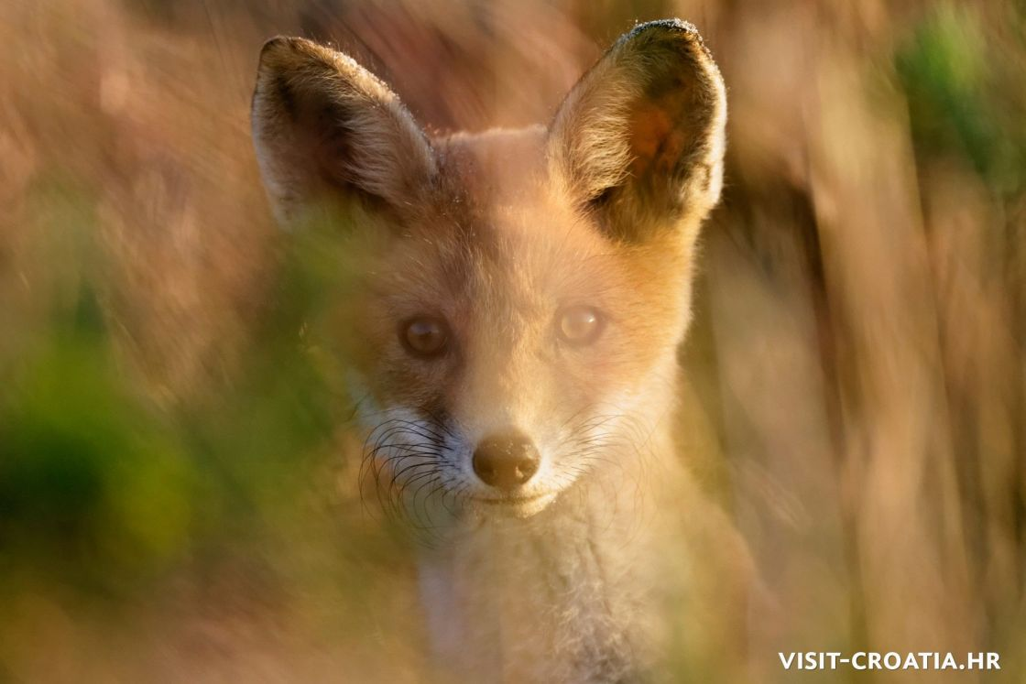
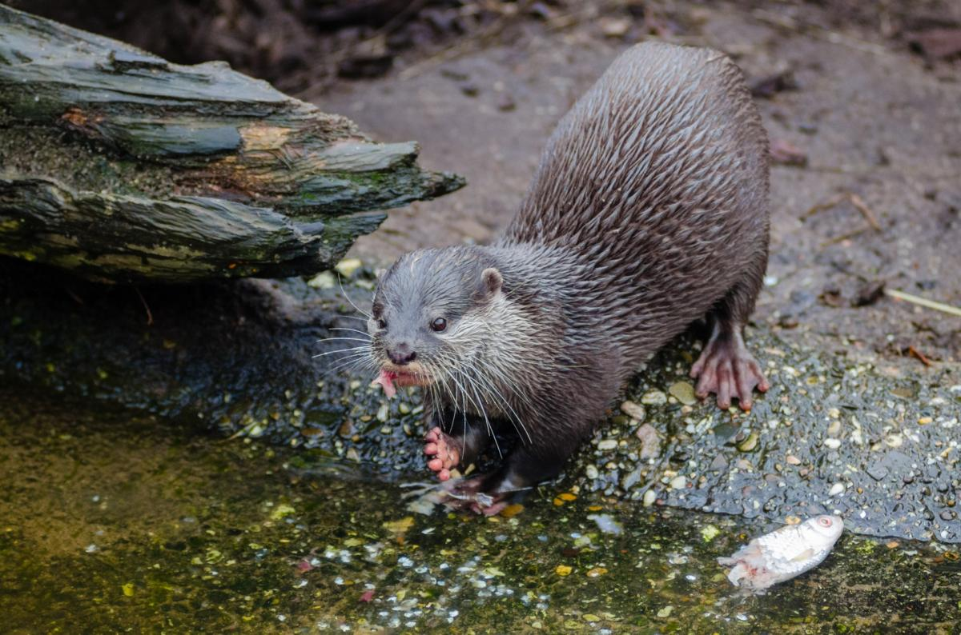
Životinje u Kopačkom ritu
U Kopačkom ritu ima puno životinja kao...
Jeleni
Srne
Divlje svinje
Divlje mačke
Vidre
Lisice
Kopački rit je utočište za fotografe prirode

Slide 5
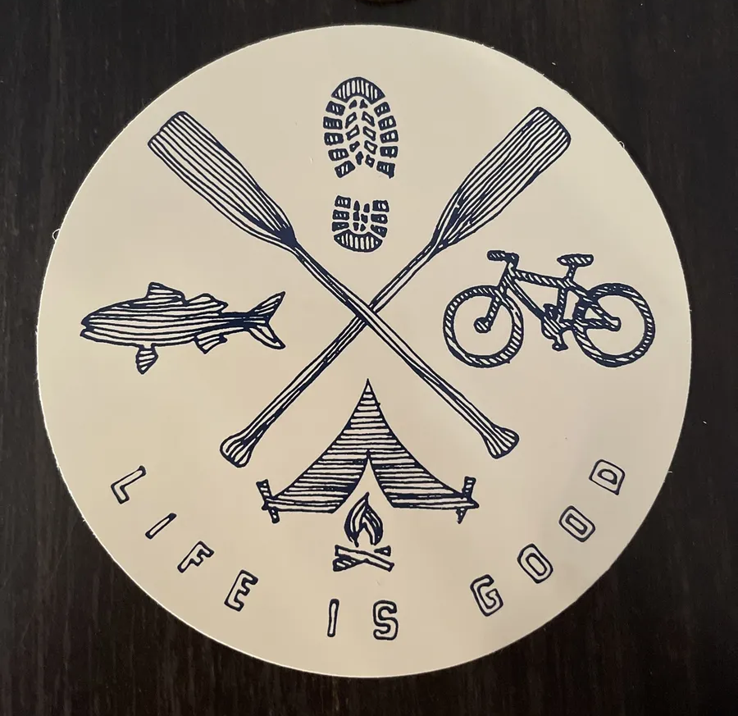
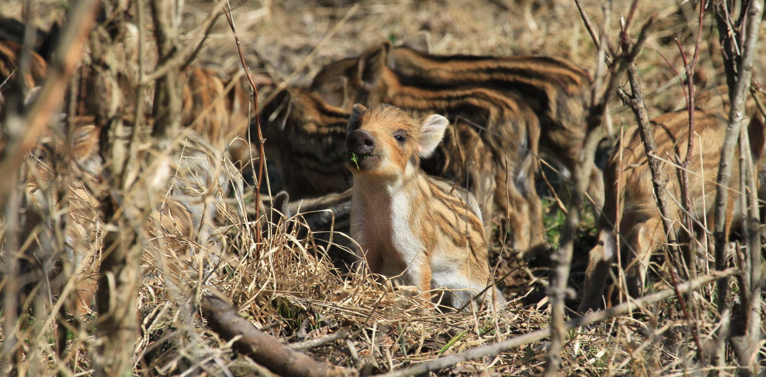
Koliko životinja živi u Kopačkom ritu?
više od 2300 vrsta našlo je svoj dom u parku
u njemu se gnijezdi više od 140 vrsta ptica
Kopački rit je mistično mjesto gdje je čovjek vraća u nesmetanu puninu života
Kopački rit je najvrjedniji zoološki rezervat u Hrvatskoj
①
Ljubitelji prirode uživat će u kampiranju, ribolovu i planinarenju među prirodnim ljepotama Kopačkog rita.

Slide 6
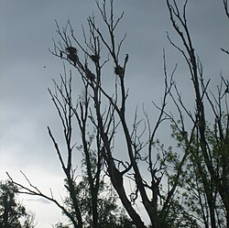
Biljke u Kopačkom ritu
Bijela vrba
Crna topola
Hrast lužnjak
Grab
Močvarne biljke (lokvanj, šaš…)

Slide 7
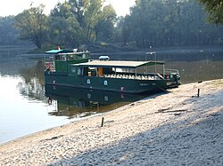
Turizam
Park prirode Kopački rit ima veliko turističko značenje.
Brodićem se može obići park.

Slide 8
Duh u močvari
Mjesto radnje u romanu: Kopački rit, Kopačevo,
Glavni likovi: Miron, Melita, Eukaliptus (Zoltan Varga)
Tema: Djeca uz pomoć lovaca pronalaze krivolovca i pomažu prehraniti životinje zimi.

Slide 9
Hvala na pažnji!

